Slide 1
检测生物组织中的糖类、脂肪和蛋白质
实 验

Slide 2
一、糖类的鉴定
还原糖：
葡萄糖 果糖 麦芽糖 乳糖
糖类
非还原糖：
蔗糖 多糖(淀粉、纤维素、糖原)
还原糖的鉴定： 斐林试剂 (砖红色沉淀)
淀粉的鉴定： 碘液 (蓝色)

Slide 3


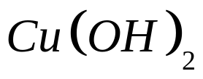

还原糖的鉴定
A液：0.1 g/mL的 溶液
B液：0.05 g/mL的 溶液
斐林试剂：
原理：在加热的情况下，还原糖中的还原性基团可以将 还原为砖红色的 沉淀
等量混合 现配现用 水浴加热 砖红色沉淀

Slide 4
二、蛋白质的鉴定
双缩脲试剂
A液：0.1 g/mL的 溶液
B液：0.01 g/mL的 溶液
原理:在碱性环境下,Cu²⁺可以与肽键发生反应,形成紫色的络合物
先加A液1mL，再加B液4滴，振荡均匀 紫色

Slide 5
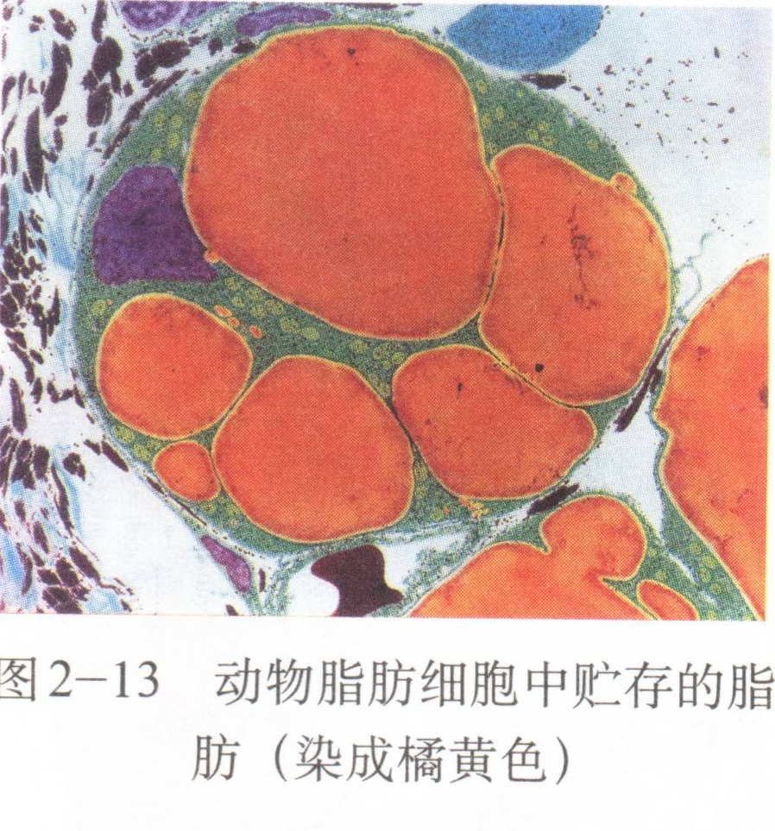
三、脂肪的鉴定
苏丹Ⅲ：橘黄色
染色3min
苏丹Ⅳ：红色
染色1min

Slide 6
实验步骤
还原糖鉴定：
取2mL苹果样液→注入1mL斐林试剂(甲乙液等量混合后注入) ，振荡 →水浴加热2min →观察颜色变化
淀粉鉴定：
取2mL土豆样液(注意：取液之前先振荡均匀)→加入碘液1mL，振荡 →观察
蛋白质鉴定：
取2mL豆浆样液→加入双缩脲试剂A液1mL，振荡 →加入双缩脲试剂B液4滴，振荡 →观察颜色变化
脂肪鉴定：
1、花生子叶切片，置于载玻片中央→滴2-3滴苏丹Ⅲ染液染色3min，吸走染液→滴加1-2滴酒精染液，洗去浮色 →滴一滴蒸馏水，盖上盖玻片→观察
2、花生匀浆2mL →滴3滴苏丹Ⅲ染液染色，振荡 →观察

